Slide 1
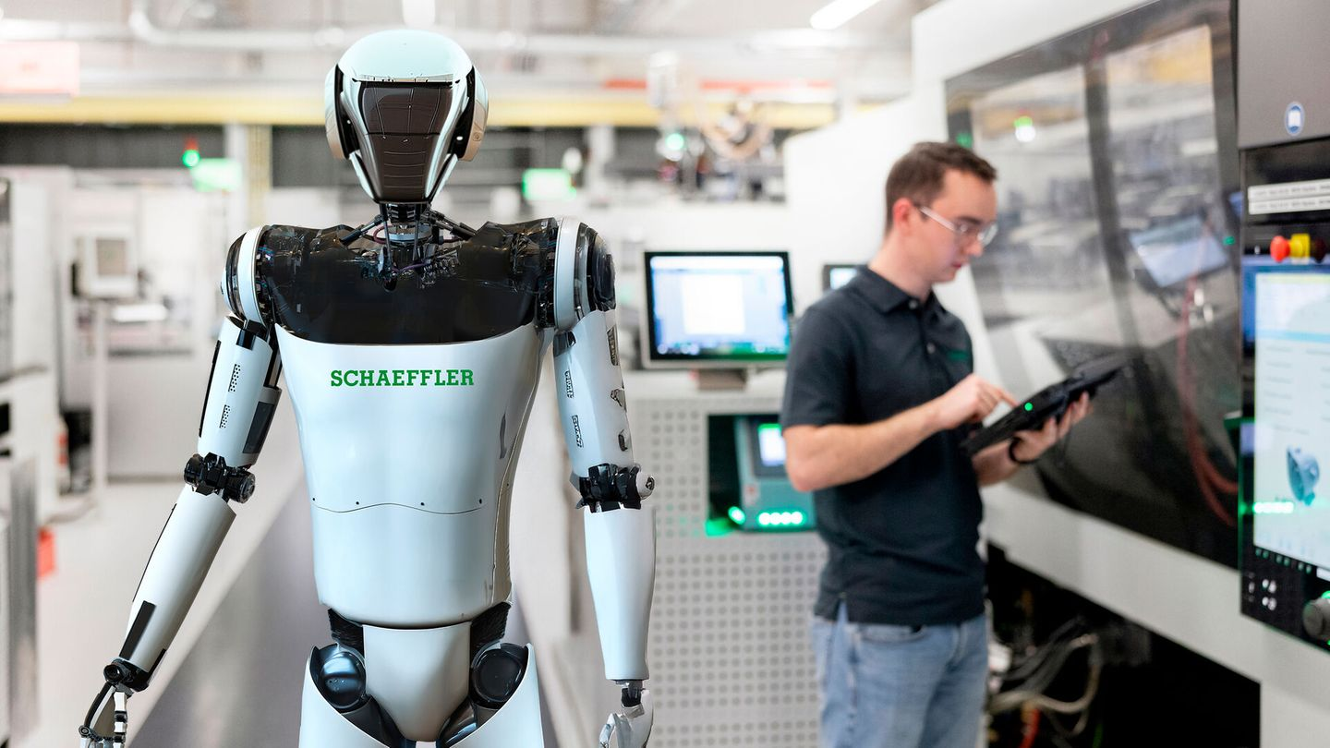
자동차 부품에서
Physical AI 로
한국 제조업의 휴머노이드 로봇 부품산업 진입 전략
KAIST AIM 62기 2반 | 최종 발표
Notes:
발표의 주제는 한국 제조업, 특히 자동차 부품산업이 휴머노이드 로봇 부품산업으로 어떻게 확장할 수 있는가입니다. 완성 로봇을 직접 만들자는 이야기가 아니라, 자동차 부품산업이 가진 정밀 제조와 양산 경험을 Physical AI 시대의 핵심 부품과 모듈로 연결해보자는 내용입니다.

Slide 2
01
보고서의 흐름
이번 발표는 1차·2차·3차 보고서의 내용을 하나의 이야기로 정리합니다
1차 보고서
2차 보고서
3차 보고서
주제 선정
현장 확인
글로벌 사례
전환기의 자동차 부품산업
휴머노이드 로봇 부품산업 가능성
서진캠 방문
제조 현장의 역량과 전환 과제 확인
실리콘밸리 방문
기술·조직·공간이 연결되는 방식 관찰
오늘의 발표는 복잡한 기술 분석이 아니라,
“한국 제조업이 다음 성장 영역을 어떻게 볼 것인가”에 대한 정리입니다.
KAIST AIM 62기 2반
01
Notes:
먼저 보고서의 흐름을 간단히 정리하겠습니다. 1차 보고서에서는 왜 이 주제를 선정했는지, 2차 보고서에서는 서진캠 방문을 통해 실제 제조 현장의 과제를 확인했습니다. 3차 보고서에서는 글로벌 기업 방문을 통해 혁신이 어떤 환경에서 만들어지는지 살펴봤습니다. 오늘 발표는 이 세 가지를 균형 있게 연결해서 설명드리겠습니다.

Slide 3
02
왜 지금인가
자동차 부품산업은 위기이면서 동시에 다음 산업으로 이동할 기회입니다
01
02
03
04
전기차 캐즘
원가경쟁 심화
공급망 불안
노동환경 변화
수요 전환의 속도 조정
중국 업체의 가격 압박
원자재·물류·지정학 리스크
노무·인력·자동화 요구
핵심 질문
기존 제조역량을 어디로 이전할 것인가?
KAIST AIM 62기 2반
02
Notes:
한국 자동차 부품산업은 여러 변화가 동시에 오는 시점에 있습니다. 전기차 전환은 속도 조정 국면에 있고, 중국과의 원가경쟁은 더 강해지고 있습니다. 공급망과 노동환경도 이전보다 복잡해졌습니다. 그래서 이 발표의 질문은 단순히 위기를 말하는 것이 아니라, 지금까지 축적된 제조역량을 앞으로 어느 산업으로 옮길 수 있는가입니다.

Slide 4
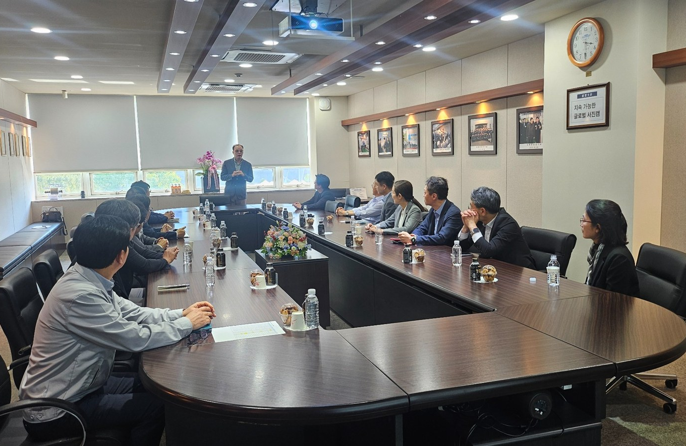
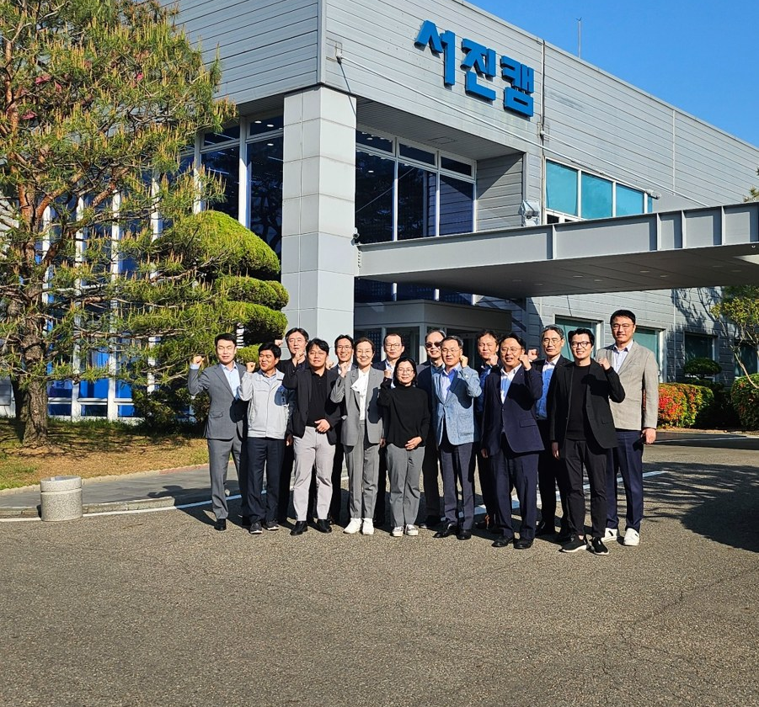
03
현장에서 확인한 전환의 조건
서진캠 방문은 “기존 제조업을 어떻게 흔들지 않고 확장할 것인가”를 생각하게 했습니다
정교한 생산 기반
기존 공정은 이미 효율과 품질을 중심으로 최적화되어 있습니다.
따라서 신사업은 한 번에 바꾸는 방식보다 작은 검증에서 시작해야 합니다.
1
2
3
보유 역량
재분류
작은 실증
모듈화
양산
KAIST AIM 62기 2반
03
Notes:
서진캠 방문에서 확인한 점은 제조 현장이 이미 매우 정교하게 운영되고 있다는 것입니다. 그래서 신사업을 추진할 때 기존 사업을 갑자기 바꾸는 방식은 부담이 큽니다. 먼저 보유 기술과 설비를 재분류하고, 작은 단위의 실증을 통해 가능성을 확인한 뒤, 검증된 부분을 모듈화하고 양산으로 확장하는 순서가 현실적입니다.

Slide 5
04
Physical AI는 “BODY”의 산업
AI가 실제 공간에서 움직이려면 소프트웨어보다 먼저 신뢰할 수 있는 물리 부품이 필요합니다
AI 보다 먼저 필요한 것
액추에이터
감속기
모터
베어링
센서
정밀 구조체
휴머노이드 로봇을 완성품으로 보면 멀게 느껴지지만,
부품으로 나누어 보면 자동차 부품산업의 경험과 연결됩니다.
KAIST AIM 62기 2반
04
Notes:
Physical AI를 어렵게 설명할 필요는 없습니다. AI가 현실 공간에서 움직이려면 몸이 필요합니다. 그 몸은 액추에이터, 감속기, 모터, 베어링, 센서, 구조체 같은 부품으로 구성됩니다. 휴머노이드 로봇을 완성품으로 보면 어렵지만, 부품으로 나누면 자동차 부품산업의 정밀 제조 경험과 연결되는 부분이 많습니다.

Slide 6
05
휴머노이드 로봇은 부품산업입니다
완성 로봇 경쟁보다 부품·모듈 공급망에 들어가는 전략이 더 현실적입니다
Start here
COMPONENTS
MODULES
SYSTEMS
정밀 부품
구동 모듈
완성 로봇
한국 제조업의 강점은 완성 로봇 브랜드보다
정밀 부품과 모듈의 품질·신뢰성에서 먼저 드러날 수 있습니다.
KAIST AIM 62기 2반
05
Notes:
이번 발표의 핵심 결론은 완성 로봇보다 부품과 모듈에서 시작하자는 것입니다. 한국 제조업은 정밀가공, 품질관리, 양산, 공급망 운영에 강점이 있습니다. 이 강점을 휴머노이드 로봇의 정밀 부품과 구동 모듈로 연결하면 완성품 경쟁보다 현실적인 진입 경로를 만들 수 있습니다.

Slide 7
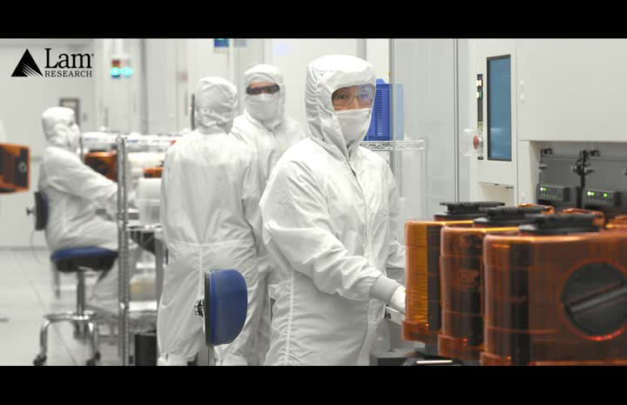
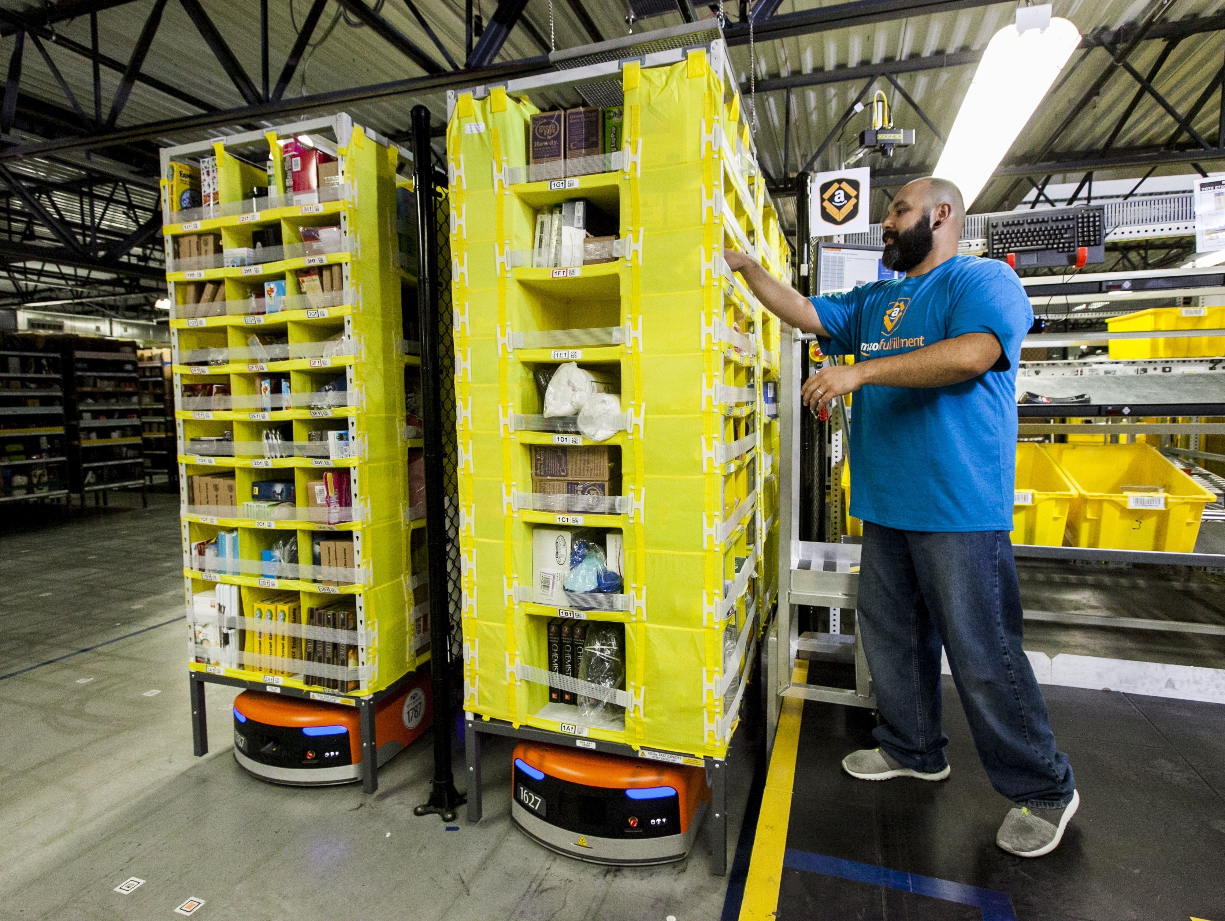
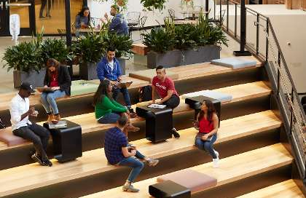
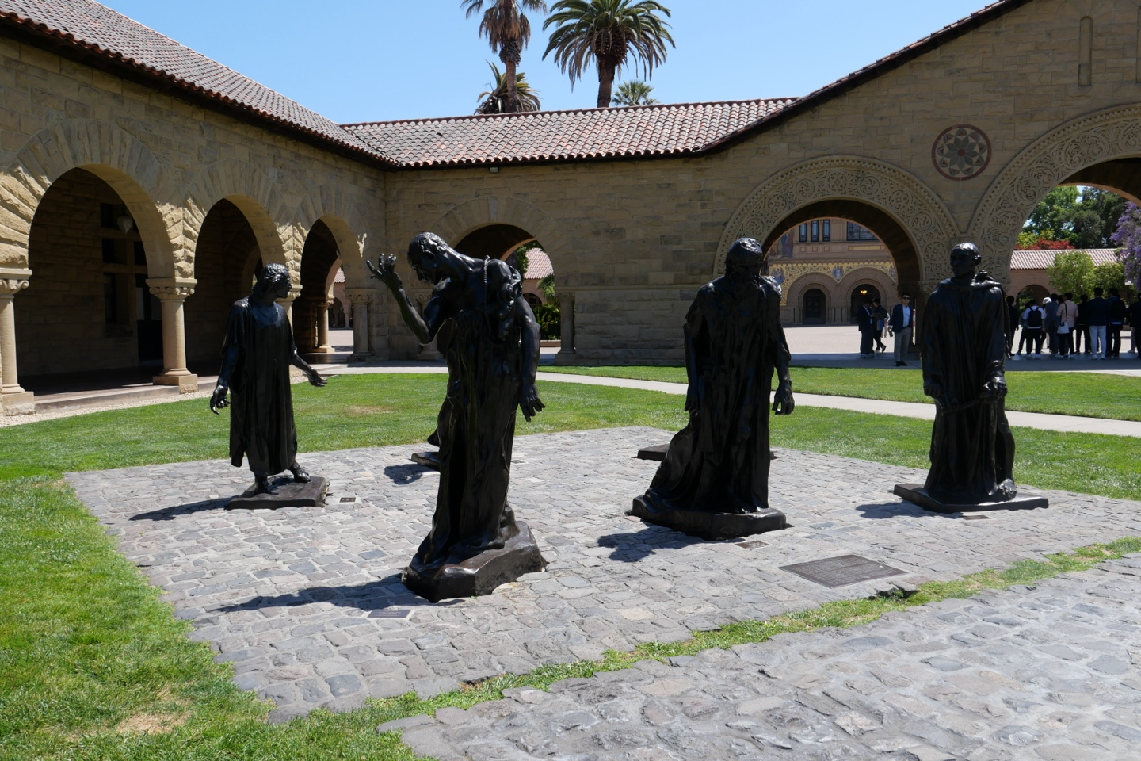
06
글로벌 방문에서 본 혁신의 구조
기업 소개보다 중요한 것은 각 방문지에서 하나의 원리를 뽑아내는 것입니다
Lam Research
Amazon 물류센터
Google / Cisco
Stanford
정밀 제조·운영
자동화·실시간 데이터
협업공간·디지털 인프라
연구·인재·산업 순환
공통점
기술 · 조직 · 공간이 따로 움직이지 않고 하나의 운영 시스템으로 연결되어 있었습니다.
KAIST AIM 62기 2반
06
Notes:
글로벌 기업 방문은 기업 소개를 많이 하는 것보다, 각 장소에서 무엇을 배웠는지 하나의 문장으로 정리하는 것이 좋습니다. Lam Research는 정밀 제조와 운영, Amazon은 자동화와 실시간 데이터, Google과 Cisco는 협업과 디지털 인프라, Stanford는 연구와 인재의 순환을 보여주었습니다. 공통점은 기술, 조직, 공간이 하나의 시스템으로 연결되어 있었다는 점입니다.

Slide 8
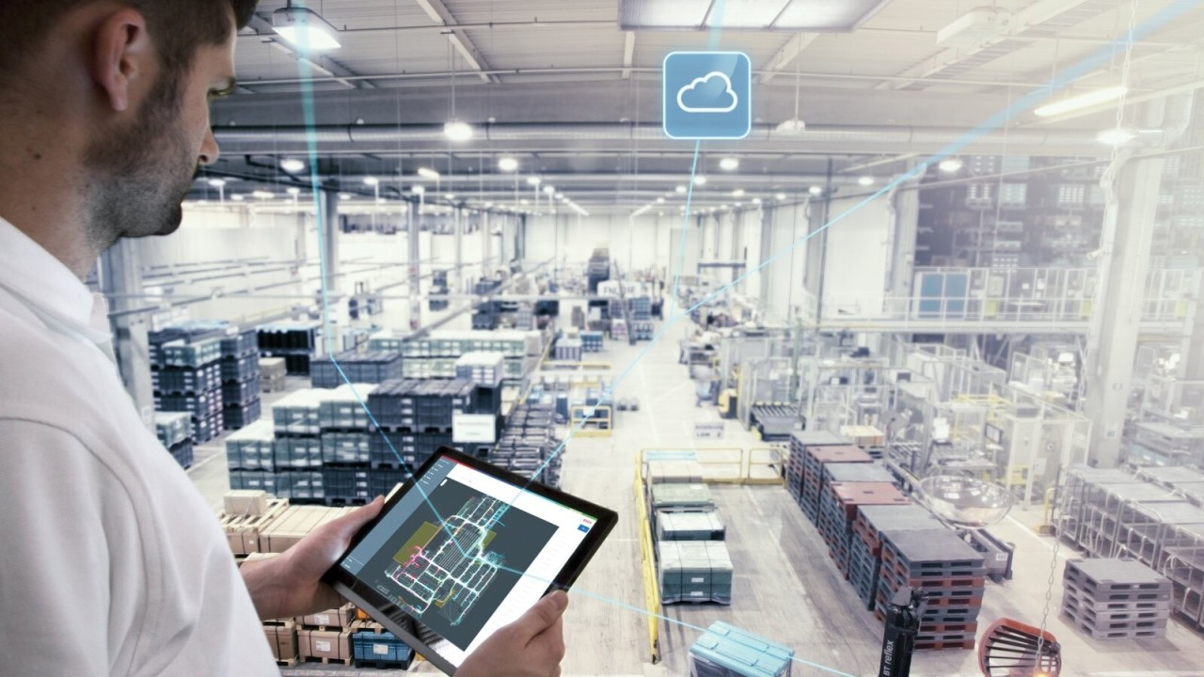
07
독일 부품기업의 전환 모델
완성차보다 Bosch와 Schaeffler 같은 부품기업이 이번 주제에 더 가깝습니다
Bosch
Schaeffler
센서 · 제어 · 생산기술
→ 산업 AI와 연결형 공장
베어링 · 구동계 · 모션기술
→ 로봇 관절과 액추에이터
핵심은 “새로운 산업을 새로 만드는 것”이 아니라,
기존 강점을 새로운 시장의 언어로 바꾸는 것입니다.
KAIST AIM 62기 2반
07
Notes:
독일 사례에서는 완성차 브랜드보다 Bosch와 Schaeffler 같은 부품기업을 보는 것이 이번 주제와 더 잘 맞습니다. Bosch는 센서, 제어, 생산기술을 산업 AI와 연결형 공장으로 확장하고 있습니다. Schaeffler는 베어링과 구동계, 모션기술을 로봇 관절과 액추에이터 쪽으로 연결하고 있습니다. 핵심은 기존 강점을 새로운 시장의 언어로 바꾸는 것입니다.

Slide 9
08
한국형 전환 전략
미국의 속도, 독일의 전환, 한국의 제조역량을 현실적으로 결합합니다
미국에서 본 것
독일에서 본 것
한국이 가진 것
빠른 실증
생태계 연결
기존 제조기반의
단계적 전환
정밀제조
품질·양산·공급망
따라가기보다, 강점을 새 산업의 언어로 바꾸는 전략
KAIST AIM 62기 2반
08
Notes:
한국형 전략은 미국이나 독일을 그대로 따라가는 것이 아닙니다. 미국에서는 빠른 실증과 생태계 연결을 배울 수 있고, 독일에서는 기존 제조기반을 단계적으로 전환하는 방식을 참고할 수 있습니다. 여기에 한국의 정밀제조, 품질관리, 양산, 공급망 역량을 결합하는 것이 현실적인 방향입니다.

Slide 10
09
우선 진입 부품군
처음부터 모든 것을 하려 하기보다 기존 설비와 연결되는 부품부터 시작합니다
1
2
3
4
5
액추에이터
감속기
모터
베어링
정밀 구조부품
선택 기준
기존 설비와 연결되는가 · 품질과 신뢰성이 차별화되는가 · 모듈화와 양산이 가능한가
KAIST AIM 62기 2반
09
Notes:
우선 검토할 부품군은 액추에이터, 감속기, 모터, 베어링, 정밀 구조부품입니다. 이 부품들은 로봇의 움직임과 신뢰성을 만드는 핵심 요소이면서, 자동차 부품산업이 가진 정밀 제조 경험과 연결될 가능성이 있습니다. 선택 기준은 단순합니다. 기존 설비와 연결되는지, 품질과 신뢰성이 차별화되는지, 그리고 모듈화와 양산이 가능한지입니다.

Slide 11
10
실증은 전환의 안전장치
실증 생태계는 별도 주제가 아니라 부품산업 진입을 가능하게 하는 조건입니다
1
2
3
4
5
연구
시제품
실증
인증
소량생산
공동 테스트베드가 필요한 이유
로봇 부품은 실제 공간에서 반복적으로 시험되어야 합니다.
개별 기업이 모든 시설을 갖추기보다, 함께 시험하고 빠르게 수정하는 구조가 필요합니다.
KAIST AIM 62기 2반
10
Notes:
실증 생태계는 발표의 주제를 벗어나는 별도 이야기가 아니라, 부품산업 진입을 가능하게 하는 조건으로 이해하면 됩니다. 로봇 부품은 실제 공간에서 움직이며 검증되어야 하기 때문에 연구, 시제품 제작, 실증, 인증, 소량생산이 이어지는 구조가 필요합니다. 다만 여기서는 거창한 국가 전략을 제안하기보다, 작은 테스트베드가 전환의 안전장치가 될 수 있다는 정도로 설명하면 충분합니다.

Slide 12
11
실행 로드맵
크게 투자하기보다 작게 검증하고 확장하는 순서가 현실적입니다
탐색
실증
확장
1~2년
3~5년
5년 이후
보유 기술 재분류
우선 부품군 선정
파트너 발굴
공동개발
현장 테스트
품질·인증 검증
모듈 플랫폼화
글로벌 공급망 진입
적용 산업 확대
더 중요한 것은 “큰 선언”보다 반복 가능한 검증 체계입니다.
KAIST AIM 62기 2반
11
Notes:
실행 로드맵은 세 단계로 단순하게 설명하면 됩니다. 첫째, 1~2년 안에 보유 기술과 설비를 로봇 부품 관점에서 다시 분류합니다. 둘째, 3~5년 동안 공동개발과 현장 테스트를 통해 품질과 인증을 검증합니다. 셋째, 5년 이후에는 검증된 부품을 모듈화하고 글로벌 공급망으로 확장합니다. 중요한 것은 큰 투자를 한 번에 하는 것이 아니라 반복 가능한 검증 체계를 만드는 것입니다.

Slide 13
휴머노이드 로봇산업은
한국 제조업과 경쟁하는 산업이 아니라,
한국 제조업이 다음 단계로 이동할 기회입니다.
자동차를 잘 만든 경험을 바탕으로,
이제는 움직이고 판단하는 새로운 기계의
핵심 부품과 모듈을 만드는 나라로 확장해야 합니다.
Thank you
KAIST AIM 62기 2반
12
Notes:
마지막 결론입니다. 휴머노이드 로봇산업은 한국 제조업을 대체하는 산업이 아니라, 한국 제조업이 다음 단계로 이동할 수 있는 기회입니다. 한국은 자동차를 잘 만든 경험이 있고, 정밀 부품을 안정적으로 양산해온 경험이 있습니다. 앞으로는 그 경험을 바탕으로 움직이고 판단하는 새로운 기계의 핵심 부품과 모듈을 만드는 방향으로 확장할 수 있습니다. 감사합니다.

Slide 14
12
참고 및 출처
발표의 근거 자료
• AIM 62기 2반 전략보고서 1차 제출안
• AIM 62기 2반 동기회사 방문 보고서 2차
• AIM 62기 2반 글로벌 기업 방문 보고서 3차
• 동기회사 제조현장 방문 및 미국 연수 방문 기록
• Bosch, Schaeffler 등 글로벌 제조기업의 공개 자료
※ 본 발표는 특정 기업 진단이 아니라, 한국 제조업 전반의 산업 전환 방향을 논의하기 위한 자료입니다.
KAIST AIM 62기 2반
13
Notes:
이 발표는 1차, 2차, 3차 보고서와 현장 방문 경험을 바탕으로 정리했습니다. 외부 기업 사례는 공개자료와 방문 경험을 참고했으며, 특정 기업을 평가하기 위한 목적이 아니라 한국 제조업의 전환 방향을 논의하기 위한 사례로 사용했습니다.

